Slide 1
LỄ RA MẮT
CÂU LẠC BỘ TIN HỌC
Trường THCS ….

Slide 2
Mục tiêu hoạt động
- Truyền cảm hứng phải chia sẻ niềm đam mê tin học.
- Tạo môi trường giao lưu, hợp tác.
- Củng cố, mở rộng kiến thức tin học.
- Xây dựng ý thức tự giác, nâng cao khả năng tự học, rèn luyện, nâng cao kỹ năng sống.
- Kích thích tính chủ động sáng tạo

Slide 3
Nguyên tắc hoạt động
- Chất lượng đặt lên hàng đầu. - Thu hút đông đảo thành viên. - Thúc đẩy phong trào học tập. - Nội dung hoạt động đa dạng - Kết hợp kiến thức và thực tế - Khuyến khích sáng tạo

Slide 4
Kế hoạch hoạt động
Tổ chức các chuyên đề thảo luận về phương pháp học tập. Tổ chức các chuyên đề thảo luận về nội dung chuyên sâu. Tổ chức tìm hiểu về nghề nghiệp liên quan đến Tin học. Tổ chức các sự kiện giao lưu, chia sẻ kinh nghiệm.

Slide 5
Để có được bài trình chiếu ngắn gọn, ấn tượng, sáng tạo,…ta cần chú ý đến những điều gì khi tạo bài trình chiếu.

Slide 6
TIẾT 21 BÀI 10(A): ĐỊNH DẠNG NÂNG CAO CHO BÀI TRÌNH CHIẾU
Người dạy:
TRình thị thấm

Slide 7
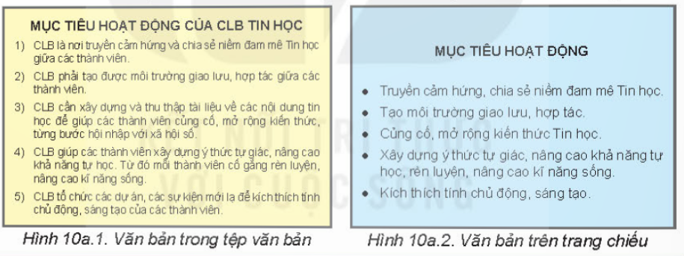
1. Văn bản và màu sắc trên trang chiếu
Em hãy quan sát hình 10a.1 (nội dung tài liệu mô tả dự án thành lập CLB tin học), hình 10 a.2 (nội dung trang chiếu) và trả lời các câu hỏi sau:
+ Văn bản ở hình nào chi tiết, đầy đủ hơn? Văn bản ở hình nào ngắn gọn hơn?
+ Văn bản trên trang chiếu có cần viết đầy đủ các thành phần của câu không?
- Văn bản ở hình 10a.1 chi tiết, đầy đủ hơn. Văn bản ở hình 10a.2 ngắn gọn hơn.
- Văn bản trên trang chiếu không cần viết đầy đủ các thành phần của câu.

Slide 8
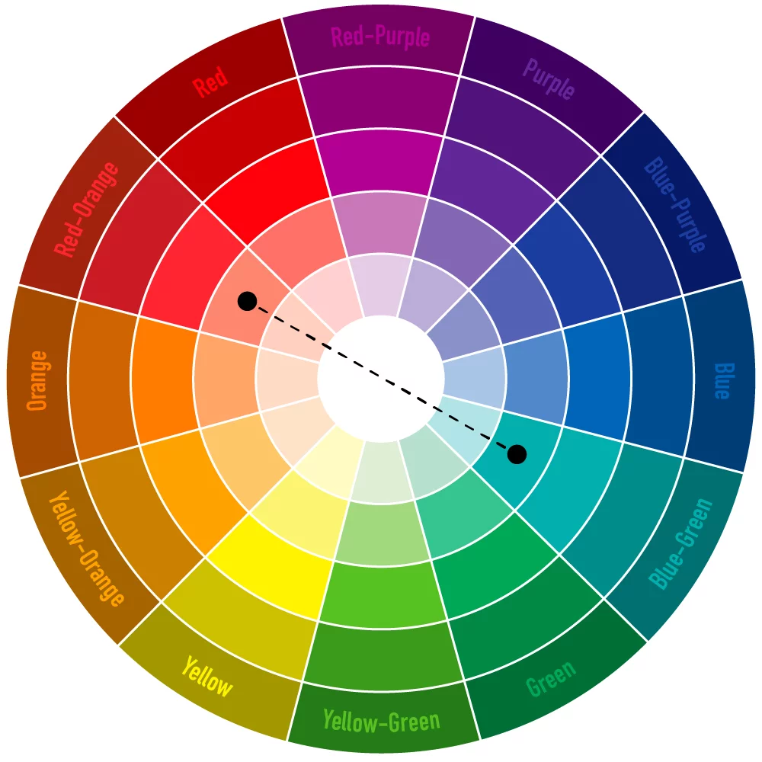
1. Văn bản và màu sắc trên trang chiếu
Ngoài những kiến thức cơ bản về mầu sắc, cách phối mầu,... Em cần chú ý những điểm nào khi chọn đặt màu sắc trên trang chiếu?
- Cần chú ý một số điểm sau:
+ Các màu nóng như đỏ, da cam, vàng,...Mang lại cảm giác ấm áp, giúp người xem phấn chấn, hoạt bát, năng nổ.
+ Các màu lạnh như xanh, tím,... Mang lại cảm giác lạnh, giúp người xem bình tĩnh, hiền hòa, lo lắng dịu.
+ Các màu trung tính như trắng, đen, be,... Mang lại cảm giác lịch sự nhẹ nhàng.
+ Màu sắc chủ đạo nên đặt sao cho hài hòa với nội dung.
+ Nên kết hợp các màu cùng nhóm với nhau.
+ Không sử dụng quá nhiều màu trên một trang chiếu.
+ Nên chọn màu văn bản có độ tương phản cao với màu nền.
XEM
KẾT QUẢ
BẮT ĐẦU

Slide 9
Em hãy chọn phương án đúng
A. Văn bản trên trang chiếu cần ngắn gọn, súc tích
B. Văn bản trên trang chiếu càng chi tiết, đầy đủ càng tốt
C. Sử dụng càng nhiều màu sắc cho văn bản trên trang
chiếu càng giúp người nghe tập trung
D. Sử dụng nhiều loại phông chữ cho văn bản trên trang
chiếu sẽ thu hút được sự chú ý của người nghe

Slide 10
2. Số trang, đầu trang và chân trang
Theo em, các trang chiếu có cần đánh số không? Có cần thêm các thông tin vào đầu trang và chân trang không? Vì sao?
- Các trang chiếu nên được đánh số.
- Cần thêm các thông tin vào đầu trang và chân trang để người xem nắm được đầy đủ thông tin khi theo dõi.
XEM
KẾT QUẢ
Có thể đánh số trang, thêm đầu trang, chân trang vào các trang chiếu.
BẮT ĐẦU

Slide 11
ONG NHỎ
VÀ MẬT HOA
BẮT ĐẦU

Slide 12
Văn bản ở trang chiếu cần:
A. ngắn gọn và súc tích
B: chi tiết và đầy đủ.
C: trình bày với nhiều phông chữ khác nhau
D: trình bày với nhiều màu chữ khác nhau

Slide 13
Nhóm màu nào có thể giúp người xem phấn chấn, hoạt bát, năng nổ?
A. Màu nóng
B: Màu lạnh
C: Màu trung tính
D: Tất cả các màu trên

Slide 14
Số thứ tự trang sẽ xuất hiện ở?
A: Chỉ trang đầu tiên
B: Chỉ trang cuối cùng
C. Tất cả các trang chiếu

Slide 15
VẬN DỤNG
Về nhà: Em hãy tạo bài trình chiếu giới thiệu một nội dung Tin học mà em chọn (ví dụ: giới thiệu một ngôn ngữ lập trình,giới thiệu về bảng tính điện tử,...) để trình chiếu trong buổi sinh hoạt câu lạc bộ tin học của trường. Lưu tệp với tên NoidungTinhoc.pptx

